Slide 1
Программирование.
ABC Pascal

Slide 2
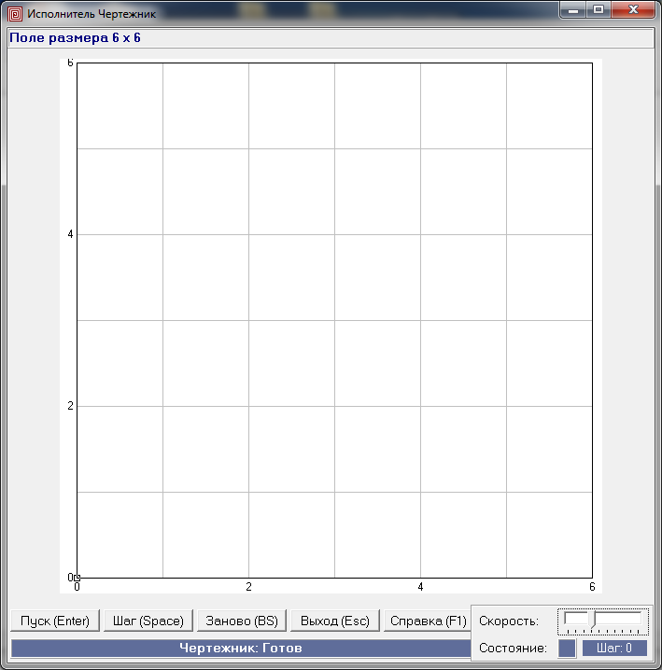
Вид исполнителя Чертежник
ABCPascal

Slide 3
Основные операторы
uses Drawman - использование команд Чертежника
Field (N,M) – размер поля Чертежника
PenDown – перо поднято
PenUp – перо опущено
ToPoint (x,y) – перемещение пера в точку (x,y)
OnVector (a,b) – перемещение на вектор (a,b)

Slide 4
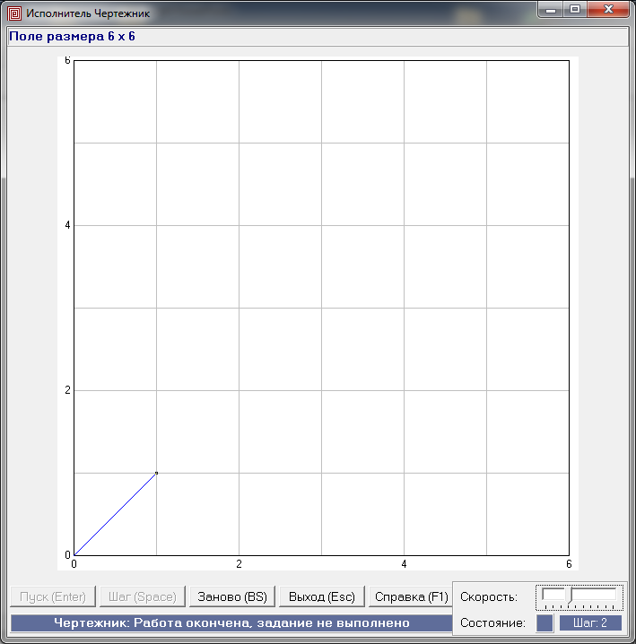
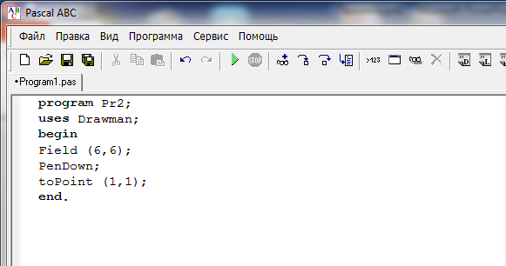

Slide 5
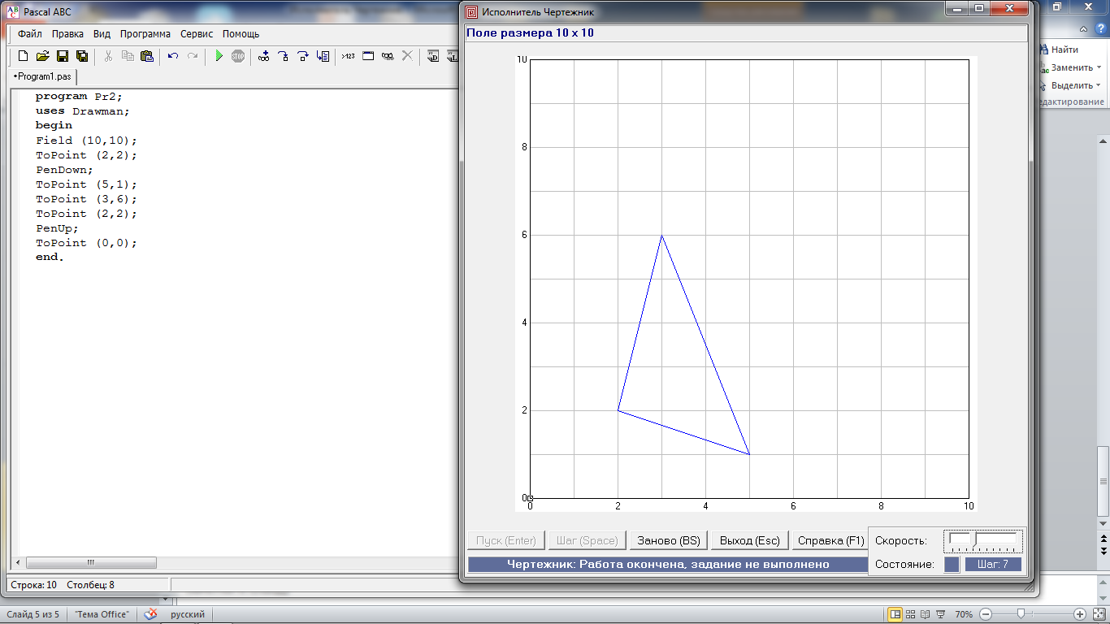
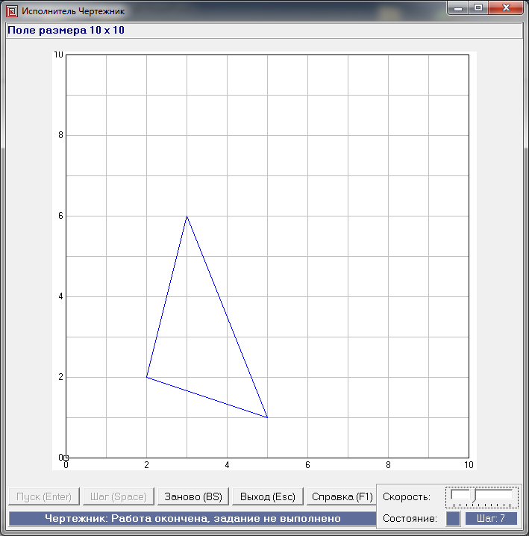
Задача 1. Написать программу построения треугольника с вершинами в точках А(2,2), В (5,1),С (3,6).

Slide 6
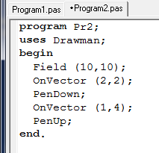
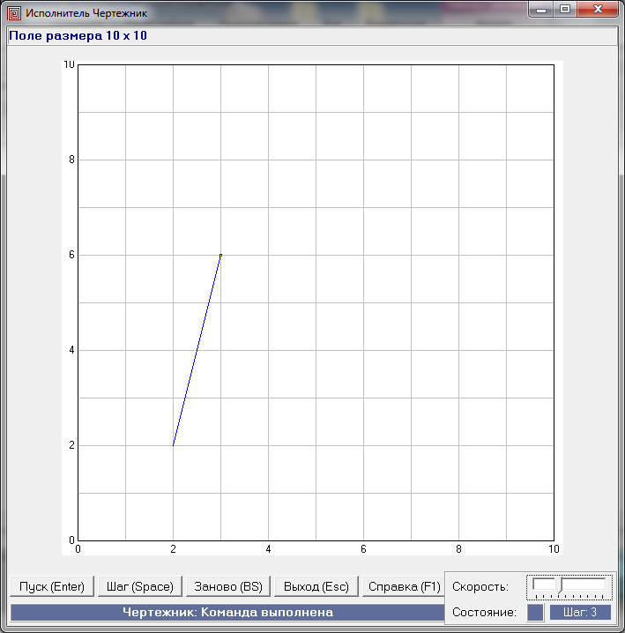
Оператор OnVector (a,b)
Задача 1. Написать программу построения отрезка с вершинами в точках А(2,2) и В(3,6). Перо Чертежника поднято, находится в начале координат.
OnVector (a,b) – перемещение на вектор (a,b)

Slide 7
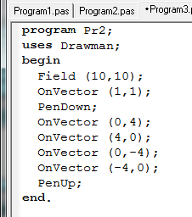
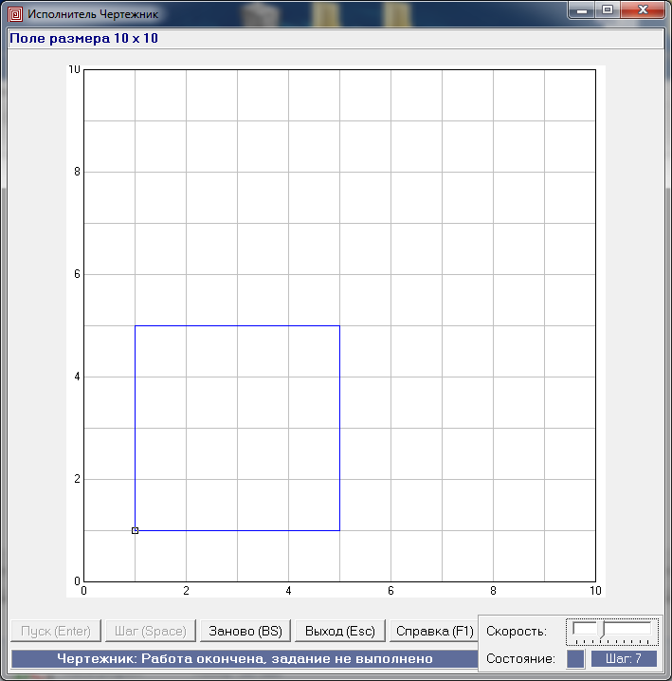
Задача 2. Написать программу построения квадрата с координатами (1,1), (1,4), (5,5) и (5,1). Перо Чертежника поднято, находится в начале координат.

Slide 8

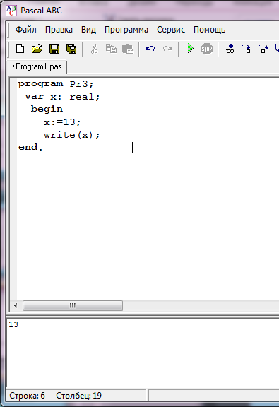
Использование переменных
Задача 1. Написать программу вывода на экран числа 13.
program Pr3;
var x: real;
begin
x:=13;
write(x);
end.

Slide 9
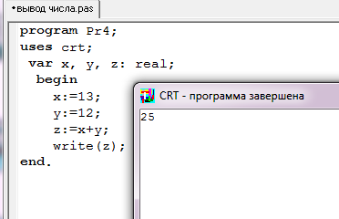
Задача 2. Написать программу вычисления суммы двух чисел.
program Pr4;
uses crt;
var x, y, z: real;
begin
x:=13;
y:=12;
z:=x+y;
write(z);
end.

Slide 10
Имена переменных: х, х1, pr_1, summa
После Var записываются имена переменных для:
хранения данных;
результатов вычисления;
промежуточных данных.
Типы переменных:
Integer – целый
Real - вещественный

Slide 11
Оператор присваивания
- переменная - выражение
в программе - числа
- переменная
Действия в АВСPascal
*- умножение
/ - деление

Slide 12
Команды ввода и вывода
Read (a); - ввод данных с клавиатуры
Read (alpha, beta, gamma);
program Pr4;
uses crt;
var x, y, z: real;
begin
read (x,y);
z:=x+y;
write(z);
end.

Slide 13
Комментарии
program Pr4;
uses crt;
var x, y, z: real;
begin
read (x,y);
z:=x+y;
write(‘сумма=’, z);
end.

Slide 14
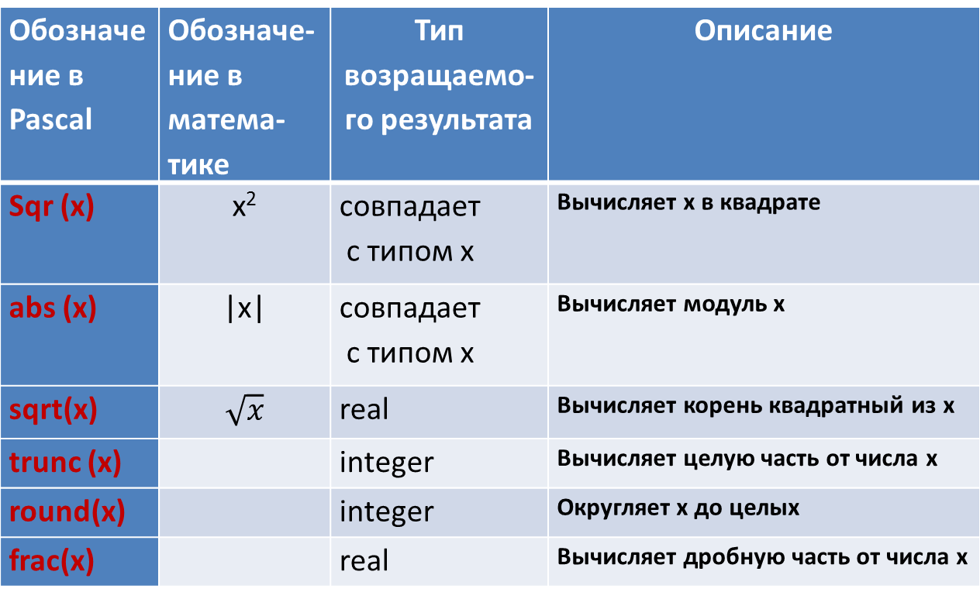
Стандартные функции
Обозначение в Pascal | Обозначе-ние в матема-тике | Тип возращаемо-го результата | Описание
Sqr (x) | x² | совпадает с типом х | Вычисляет х в квадрате
abs (x) | |x| | совпадает с типом х | Вычисляет модуль х
sqrt(x) | $$\sqrt{x}$$ | real | Вычисляет корень квадратный из х
trunc (x) |  | integer | Вычисляет целую часть от числа х
round(x) |  | integer | Округляет х до целых
frac(x) |  | real | Вычисляет дробную часть от числа х

Slide 15
Комментарии
program Pr4;
uses crt;
var x, y, z: real;
begin
read (x,y);
z:=x+y;
write(‘сумма=’, z);
end.

